Slide 1
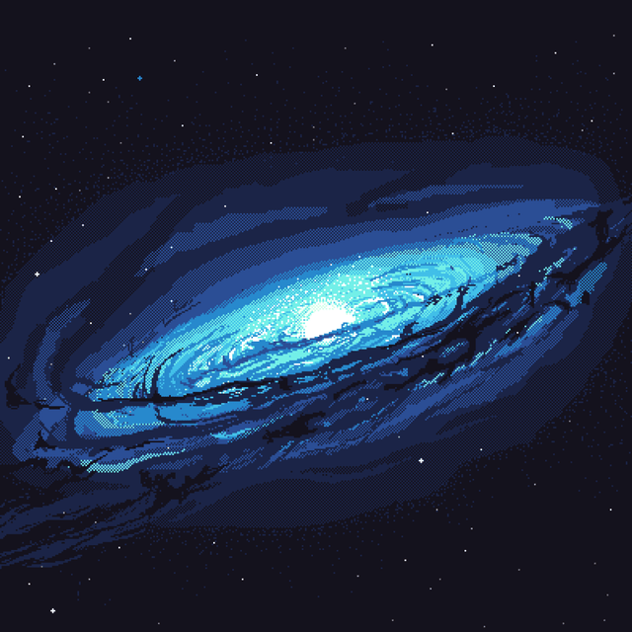
Galaxy Wars
Projekt von Tom Hagemann

Slide 2
Inhaltsverzeichnis
Pygame
Aseprite
Pixabay
Game
Vorgehensweise

Slide 3
Vorgehensweise
Idee
Konzept
Implementierung
Testphase

Slide 4

Pygame
Python-Programmbibliothek für Spieleentwicklung.
Vorkenntnisse durch das Fach Spieleprogrammierung.
Leicht zu verstehende Syntax mit genug Performance für kleinere Spiele.
Mehr Erfahrung mit Python gesammelt.

Slide 5

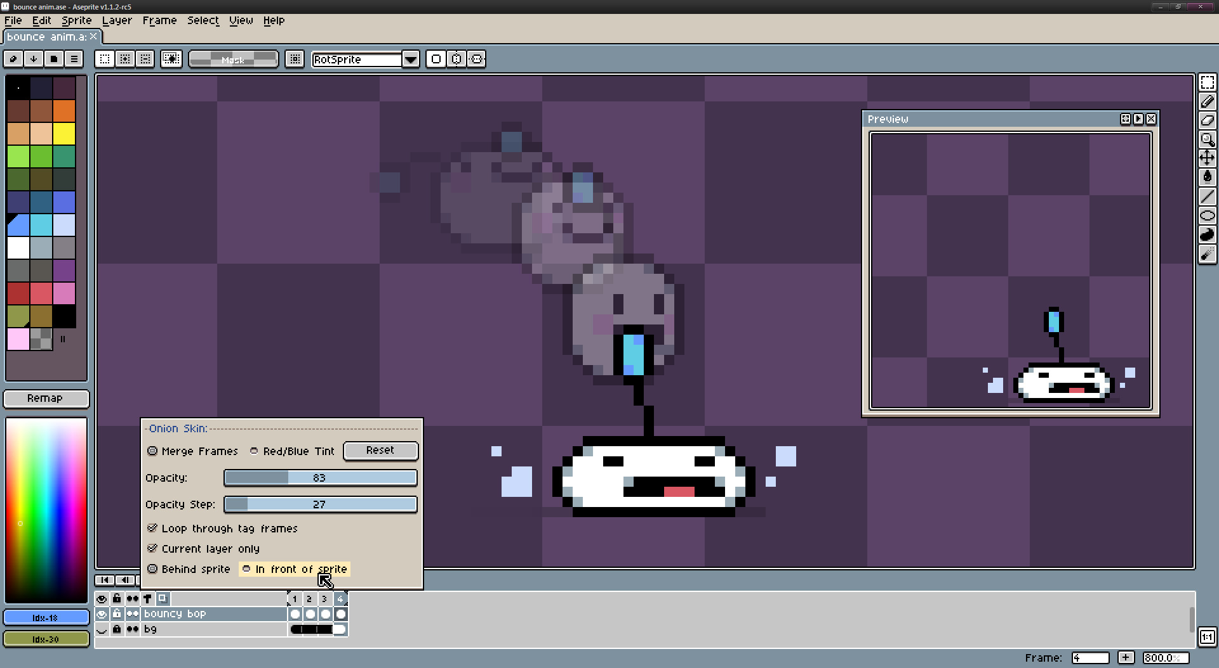
Aseprite
Pixel-art Tool für 2D Animationen und Sprites.

Slide 6

Pixabay
Online Community die Fotos, Videos und Audios anbietet.
Pixabay ist Royalty-free.

Slide 7
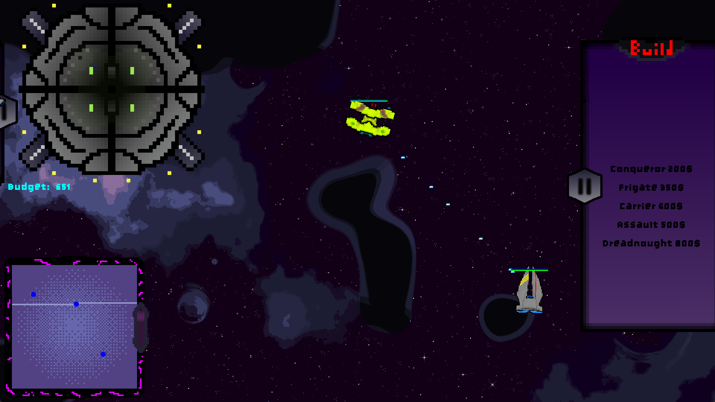
Pixel-Art Strategiespiel
Empire at War like

